Slide 1
利用LSTM建立股價預測模型結合交易策略產生當沖獲利
謝友筑
組員：謝友筑
石立湧
陳靜秀
林昱君
張維琳

Slide 2
專案目的：利用機器學習演算法選擇股票買賣時機
1
獲取當前股票資料
2
計算技術指標
3
預測未來股價
4
決定買賣時點
5
直觀且易操作的使用者介面

Slide 3
程式架構
Final Result
LSTM
Correction
Strategy
Data Crawer
Technical Calculator
Random Forest
Old Method

Slide 4
資料獲取
目標網站（台證所）
每3-5秒呼叫
Data Crawer
原始資料

Slide 5
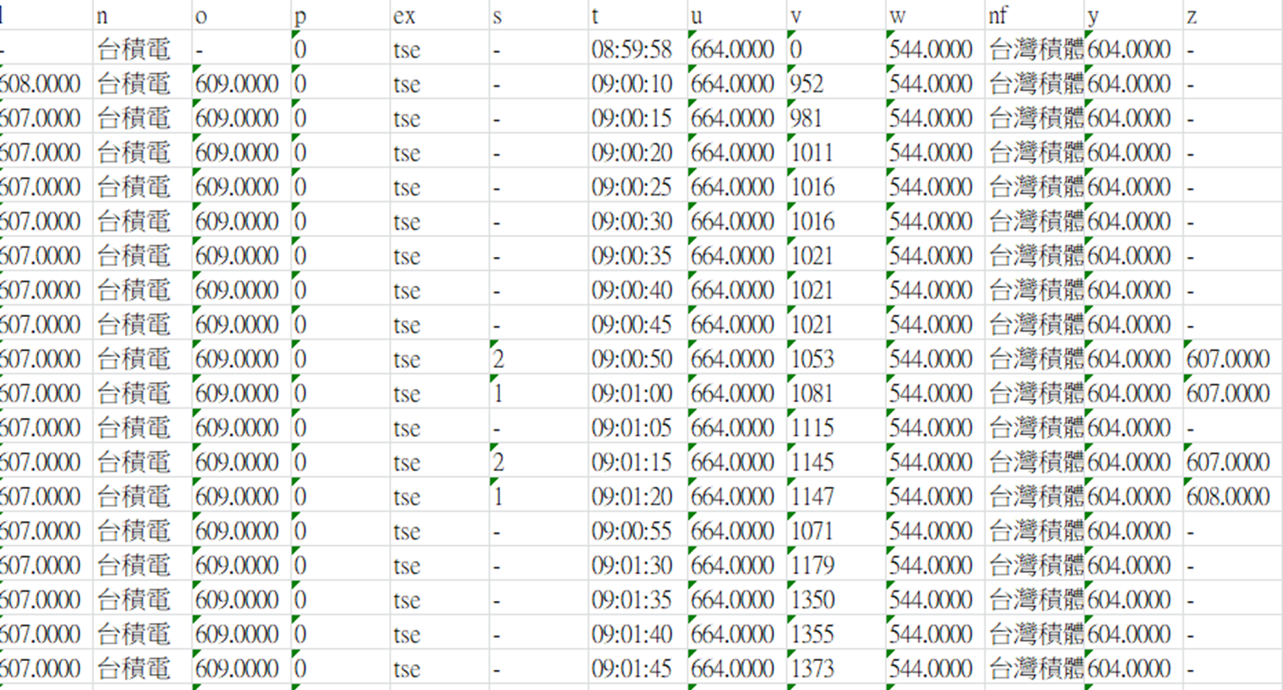
資料格式（原始資料）

Slide 6
資料整理
Technical Calculator
原始資料
計算各股每分鐘技術指標

Slide 7
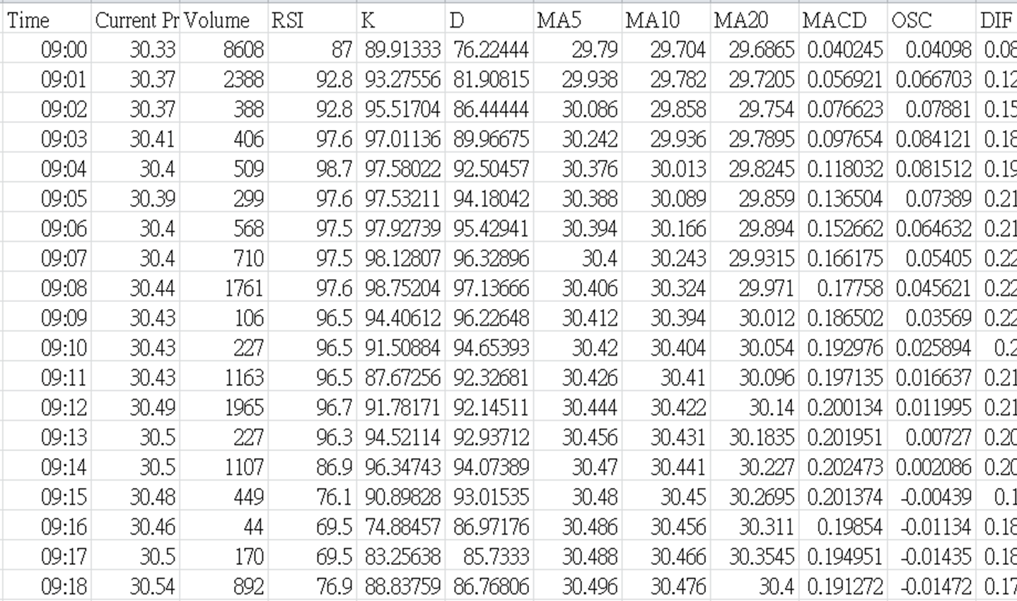
資料格式（整理後資料）

Slide 8
股價預測方式
隨機森林
LSTM
LSTM
隨機森林是由多個決策樹組成的監督式分類機器學習演算法，我們使用25000筆股票歷史資料組成訓練資料，再使用模型產生的多個決策樹進行投票來獲得預測結果。有別於傳統決策樹的算法，由於有進行多棵決策樹進行投票，因此以避免過度擬和的問題的問題。
由於隨機森林較適合進行分類預測而非數值預測，因此我們的標籤設置為0,1,2三種分類，於簡報後續中詳述。
長短期記憶模型(LSTM)是一種特殊的遞迴神經網路網絡(RNN)，基於其能夠以多項輸入變量達到產出單筆預測值的成果。LSTM時間序列預測上通常可以取得不錯的成效。
本研究以LSTM從股票的歷史資料中發掘隱含其中的規律，生成模型以預測未來之股價；同時配合傳統交易的策略，以期尋找出股票當沖的最佳交易時點，並創造獲利。

Slide 9
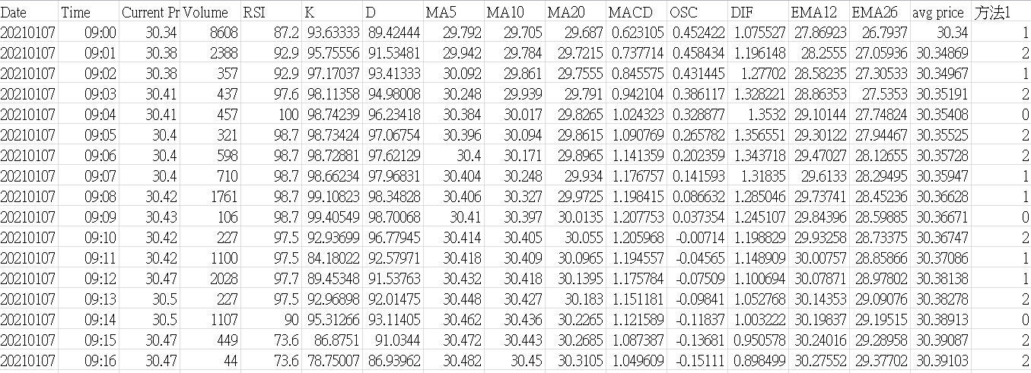
隨機森林－資料輸入

Slide 10
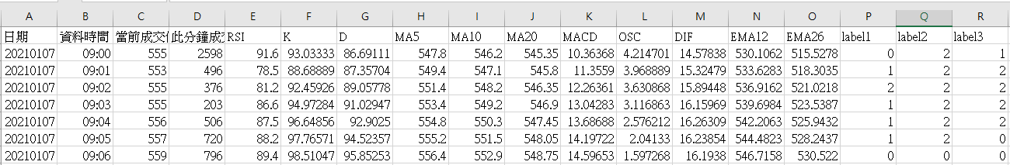
隨機森林－標籤定義
方法1：與下一分鐘相比
漲＞ 填 1，跌 ＞ 填 0，相等＞填 2
方法2：設定X分鐘內漲X%（預設為5分鐘1%）
達到＞ 填 1，跌＞填 0，未達預設目標（也沒有跌）＞填2
方法3：random
隨機填入0,1,2之值

Slide 11
隨機森林－預測結果
方法２之預測成果：
00637L precision recall f1-score support 0 0.27 0.00 0.01 730 1 1.00 0.03 0.06 34 2 0.87 1.00 0.93 5130 accuracy 0.87 5894 | 2330 precision recall f1-score support 0 0.50 0.00 0.01 372 1 1.00 0.45 0.62 20 2 0.94 1.00 0.97 5502 accuracy 0.94 5894
2454 precision recall f1-score support 0 0.14 0.00 0.00 617 1 0.53 0.24 0.33 34 2 0.89 1.00 0.94 5243 accuracy 0.89 5894 | 3665 precision recall f1-score support 0 0.00 0.00 0.00 448 1 0.88 0.32 0.47 69 2 0.92 1.00 0.95 5377 accuracy 0.91 5894

Slide 12
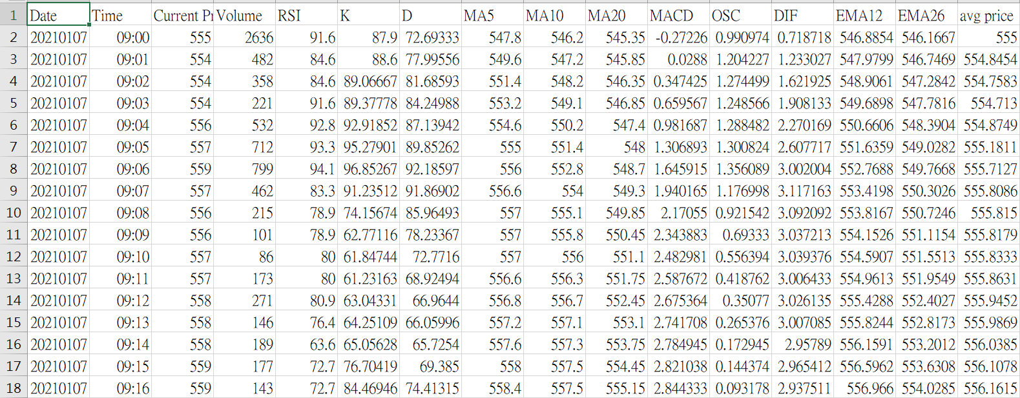
LSTM－資料輸入

Slide 13
LSTM－參數調整1：防止過度擬合
X1
L S T M
D R O P O U T
L S T M
D R O P O U T
R E
L
U
L I N E
A R
X2
Predict Price
X3
．．．
X
10

Slide 14
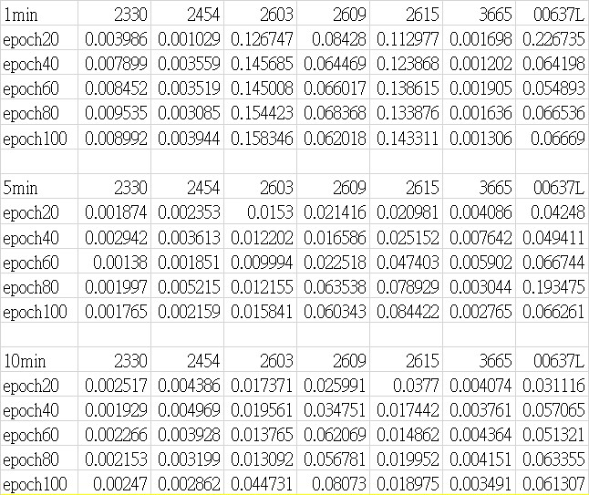
LSTM－參數調整2：決定訓練次數

Slide 15
校正
若校正比率(rate) * 當前收盤價 > 校正值
Close 1 - Predict 1
校正值
Close 2 - Predict 2
MAE
+(-)
最新預測價
校正後價格
Close 3 - Predict 3
一次校正：n=3，二次校正：n=10

Slide 16
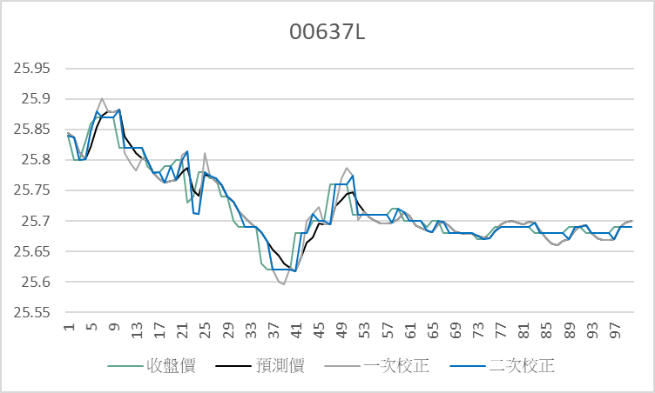
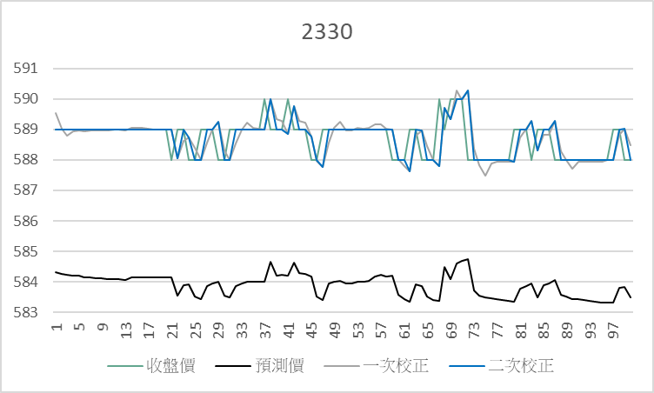
校正結果

Slide 17
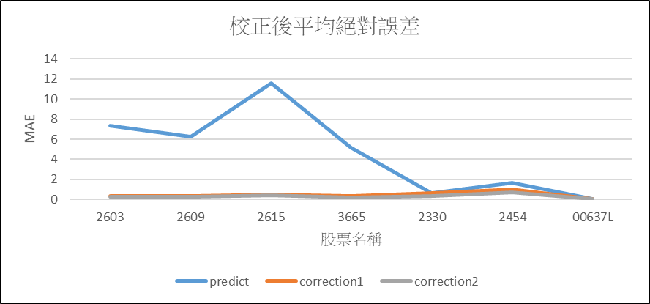
校正結果

Slide 18
策略
買點
1、5、10分鐘的預測漲幅皆大於手續費(0.1425%)
賣點
1、5、10分鐘的預測趨勢皆為負
停損
1、5、10分鐘的預測價格低於5MA(五分鐘線)則賣出
1、5、10分鐘的預測價格低於均價則賣出
漲停跌停限制
股價 < -8% or 股價 > 8% 禁止買入
股價 < -9% or 股價 > 9% 賣出
收盤提醒
1:20 還留有股票，建議賣出

Slide 19
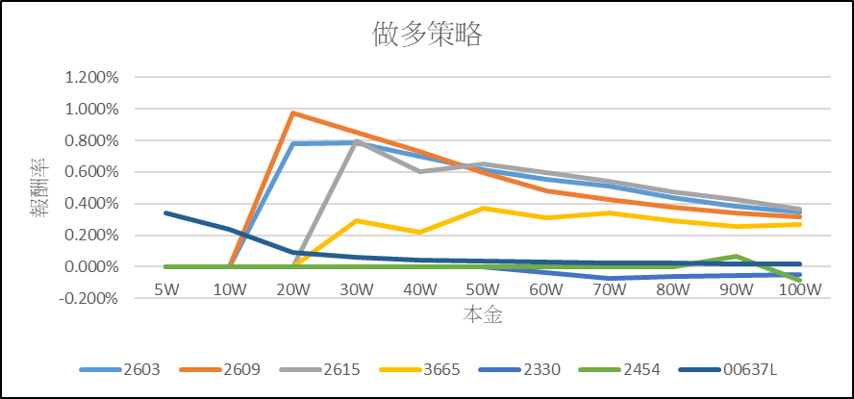
做多策略報酬率

Slide 20
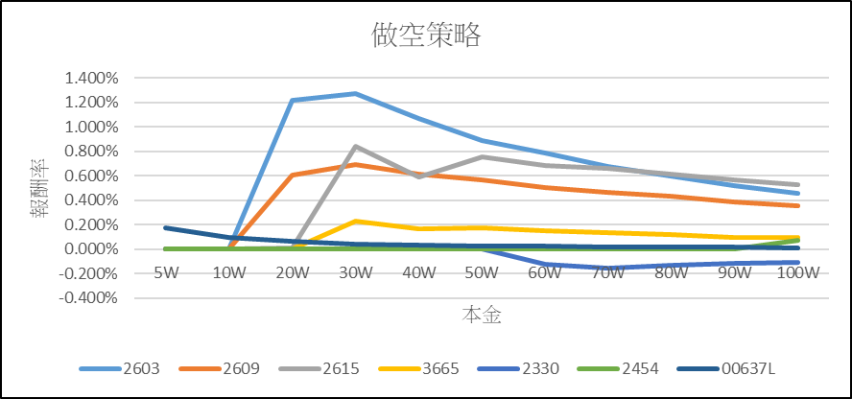
做空策略報酬率

Slide 21
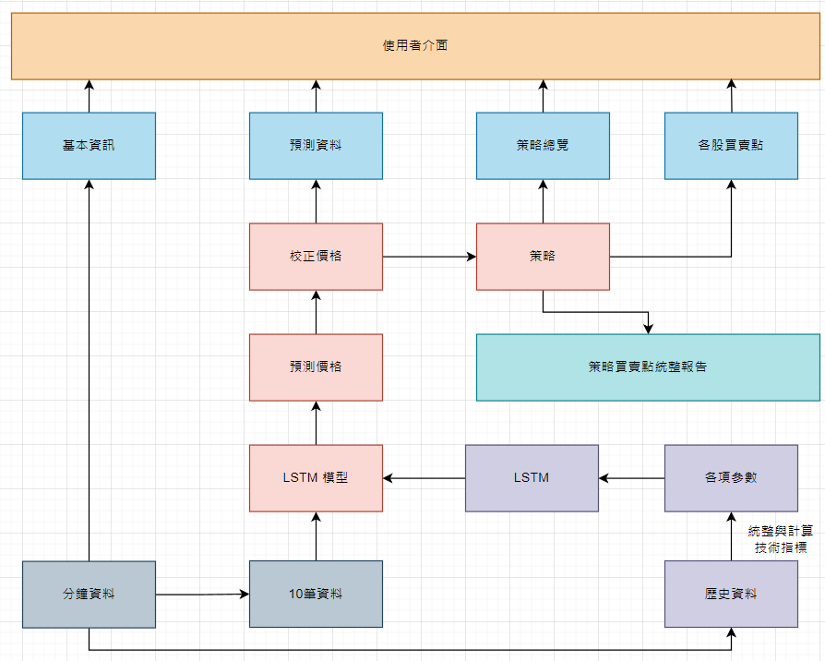
GUI

